Slide 1

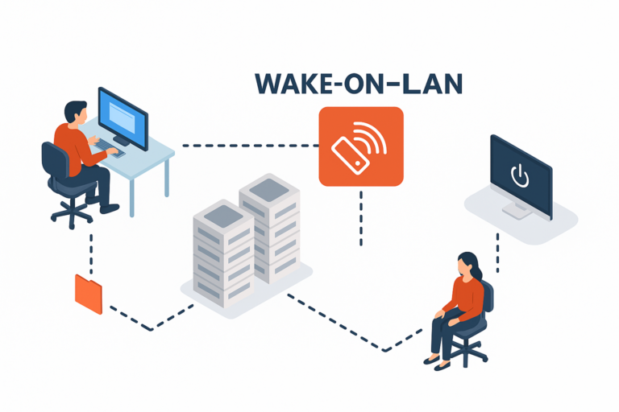
Тема:Wake-on-Lan сървър
ДЪРЖАВЕН ИЗПИТ ЗА ПРИДОБИВАНЕ НА ТРЕТА СТЕПЕН НА ПРОФЕСИОНАЛНА КВАЛИФИКАЦИЯ – ЧАСТ ПО ТЕОРИЯ НА ПРОФЕСИЯТА
Дипломант: Фериз Ходжа
Notes:
:Уважаема г-жо Директор,
Уважаема комисия,
Казвам се Фериз Ходжа и ще ви представя моя дипломен проект на тема:
Wake on lan сървър

Slide 2
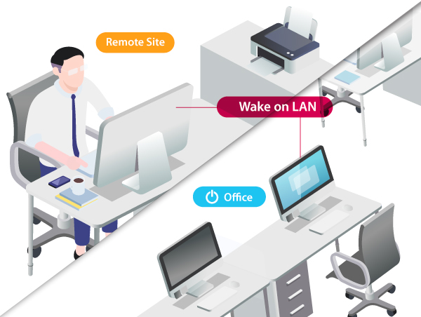
Актуалност
Управлението на множество компютри:
изисква време и физическо присъствие
Notes:
„В днешно време компютърните мрежи са основна част от работата на всяка организация. Често се налага управление на множество компютри, което изисква време и физическо присъствие. Именно затова възниква нуждата от решения за дистанционно управление. Моят проект е насочен към автоматизиране на този процес, като позволява включване на компютри от разстояние.

Slide 3
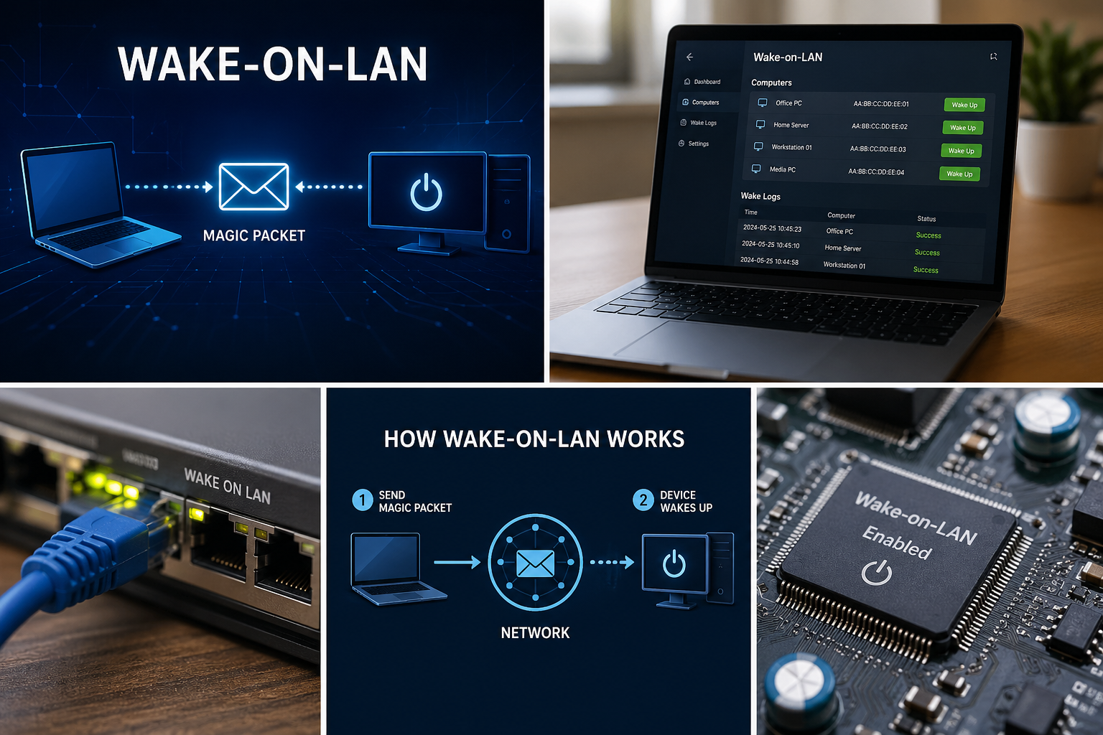
Цел на проекта
Да се разработи уеб-базирана система за дистанционно включване на компютри чрез технологията Wake-on-LAN.
Notes:
„Основната цел на дипломния проект е да се разработи уеб-базирана система за дистанционно включване на компютри чрез технологията Wake-on-LAN. Системата позволява централизирано управление и улеснява администраторите. Чрез изпращане на Magic Packet, компютрите могат да бъдат включени без физически достъп до тях.“

Slide 4
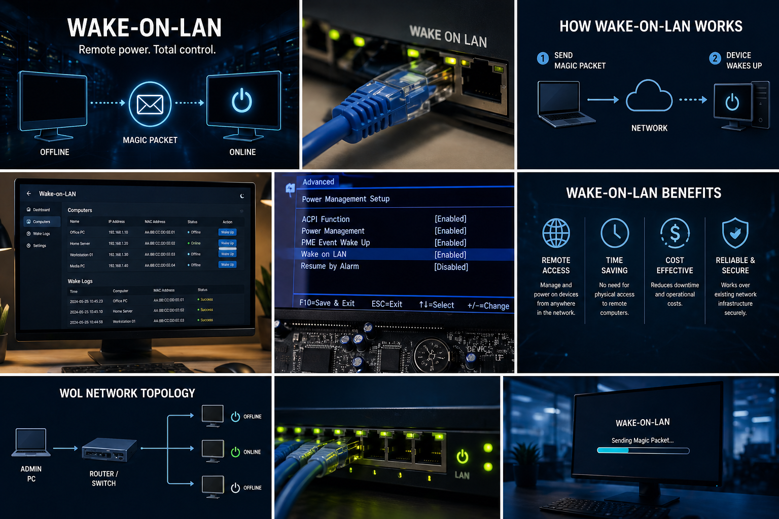
Основни задачи
анализ на технологиите и принципите на работа на Wake-on-LAN
подходящи инструменти за разработка
база данни
backend и frontend
Notes:
„За реализирането на проекта бяха изпълнени няколко основни задачи. Първо направих анализ на технологиите и принципите на работа на Wake-on-LAN. След това избрах подходящи инструменти за разработка. Проектирах базата данни, разработих backend и frontend частта, и накрая тествах системата, за да се уверя, че работи надеждно.“

Slide 5
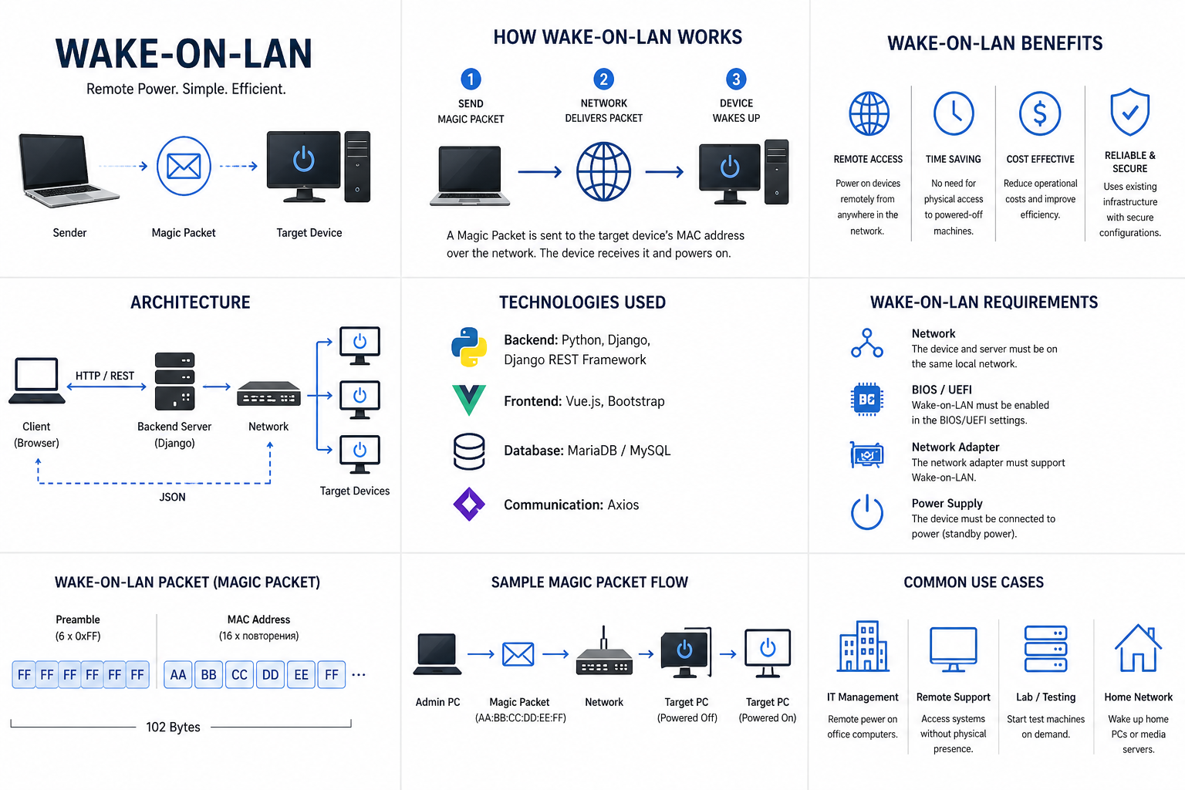
Теоретична основа
Notes:
„Проектът се базира на основни знания за компютърни мрежи. Използват се моделите OSI и TCP/IP, които описват комуникацията между устройствата. Важна роля играе UDP протоколът, защото позволява бързо изпращане на данни без установяване на връзка. Това го прави подходящ за изпращане на WOL пакети.“

Slide 6
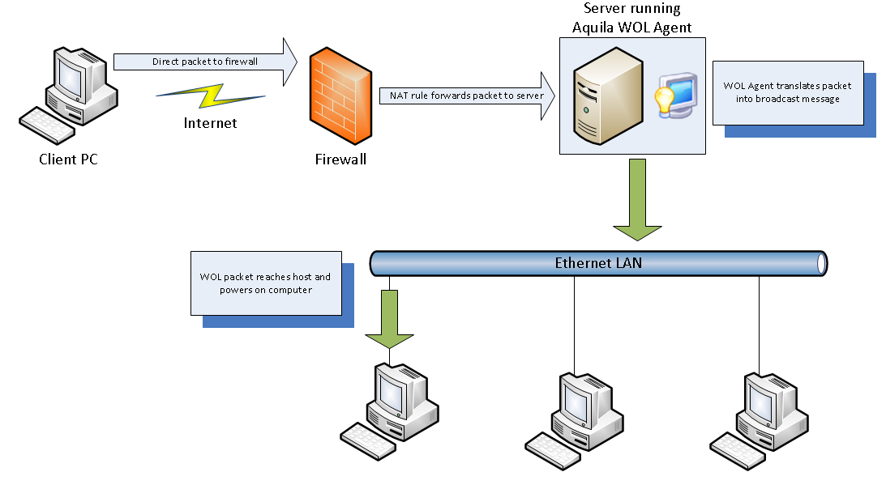
Архитектура
Системата е изградена по клиент-сървър модел с REST API комуникация между frontend и backend чрез HTTP заявки и JSON формат
Notes:
„Системата е изградена на базата на клиент-сървър архитектура. Backend частта обработва заявките и управлява логиката, а frontend частта осигурява потребителския интерфейс. Комуникацията между тях се осъществява чрез REST API и JSON формат. Това позволява лесна поддръжка и разширяване.“

Slide 7




Използвани технологии
Notes:
„За разработката използвах Python и Django за backend частта, като добавих Django REST Framework за създаване на API. За frontend използвах Vue.js и Bootstrap, което позволява създаване на модерен и удобен интерфейс. За база данни използвах MariaDB, която е надеждна и широко използвана.“

Slide 8

Функционалности
-добавяне
-редактиране
-изтриване на компрютри
-изпраща WOL команди и да включва устройства дистанционно
Notes:
„Системата позволява добавяне, редактиране и изтриване на компютри. Потребителят може да изпраща WOL команди и да включва устройства дистанционно. Освен това се поддържа лог на всички действия. Интерфейсът е реализиран като Single Page Application, което го прави бърз и удобен за използване.“

Slide 9
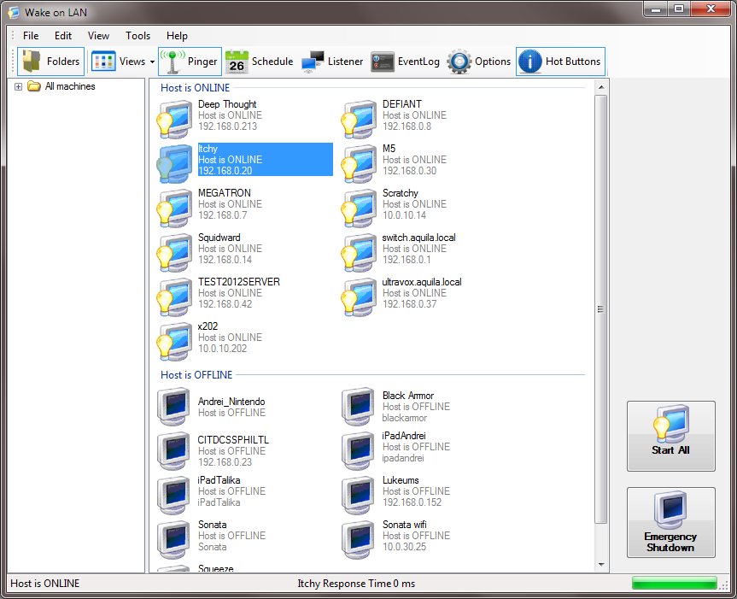
Заключение
Notes:
„В заключение, проектът успешно реализира поставената цел. Системата работи стабилно и има реално приложение. В бъдеще може да бъде разширена с функции като автоматично включване по график, въвеждане на потребителски роли и поддръжка на Wake-on-WAN. Това я прави добра основа за по-нататъшно развитие.“

Slide 10
Благодаря Ви за вниманието

